Slide 1
ÇOCUKLARDA ÖZ DİSİPLİN

Slide 2
ÖZ DİSİPLİN / ÖZ DÜZENLEME
Kişinin davranışlarını yönlendirmesi ve gerektiği zaman onları bastırma yeteneğidir.
Ve ya kişinin amaçlarını gerçekleştirmek için duygusal tepkilerini kontrol edebilmesidir.

Slide 3
NEDEN ÖZ DİSİPLİN
Öz disiplin becerisine sahip olanlar, okulda ve iş yaşamında daha başarılı olma eğilimindedir.
Baumeister öz disiplini yüksek kişilerin iyi ilişkiler kurduğunu, aynı zamanda mutlu, daha az stresli, fiziksel ve zihinsel olarak daha sağlıklı ve daha uzun yaşayan insanlar olduklarını vurgulamıştır.

Slide 4
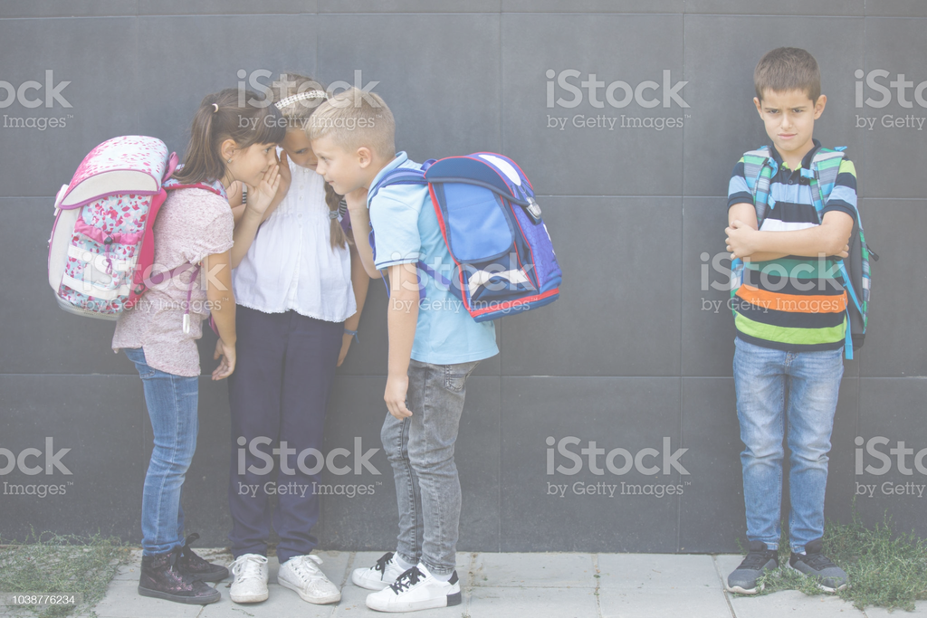
NASIL GELİŞiR
Başarılı bir sosyalleşme sonucu çocukta öz disiplin gelişir.
Öz disiplin bazı engeller ya da yasaklar koyarak kazandırılmaya çalışılır.Böyle bir yaklaşım etkili olmaz.Çünkü önemli olan çocuğa neden yapması gerektiğini ya da yapmaması gerektiğini anlayacağı bir şekilde açıklamaktır.

Slide 5
BİZLER NELER YAPABİLİRİZ?
Öz disiplin; duygu ve davranışlarımızı kontrol edebilmek ve duygularımızı düzenleyebilmektir. Okul öncesi çocukların okula uyumlarında duygu düzenleme becerileri önem taşımaktadır. Bu ise duygusal yeterlilikle alakalı bir durumdur. Duygusal yeterlilik sosyal ve akademik başarı için çok önemlidir.
Bu nedenle çocukların duygusal yeterlilikleri nasıl geliştirdiklerini anlamak önemlidir.

Slide 6
ÖZ DİSİPLİN
D U Y G U D Ü Z E N L EME S O S Y A L Y E T K İ N L İ Ğ İ E T K İ L EMEKTEDİR
Duygu düzenlemede başarısız olan okul öncesi çocuklar düşük düzeyde sosyal yetkinliğe ve davranış sorunlarına sahip olabilmektedir
D U Y G U L A R I N I D Ü Z E N L E Y E B İ L E N Ç O C U K L A R
Sosyal etkileşimler esnasında daha fazla olumlu etkileşimler kurmaktadır. Mutlu, öfkesini kontrol edebilen okul öncesi ve ilkokul çocukları öğretmenleri tarafından işbirlikçi ve arkadaş canlısı olarak tanımlanmakta, akranları tarafından sevilmektedirler.

Slide 7
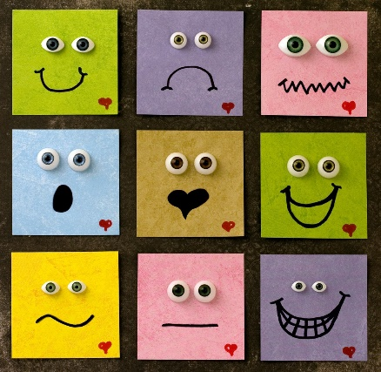
Öz Disiplin Geliştirme Yolları
DUYGULARI İFADE ETME
Öğretmenler, çocukları duyguları ifade etme ve duygular hakkında konuşma açısından cesaretlendirmelidir.
DUYGULARI TANIMA
duyguları tanıma, doğru bir şekilde adlandırma, hissettiği duyguyu fark etme, duyguları ifade etme ve düzenlemeye yönelik etkinlikler hazırlayarak, duygu düzenleme becerilerini destekleyebilir.

Slide 8
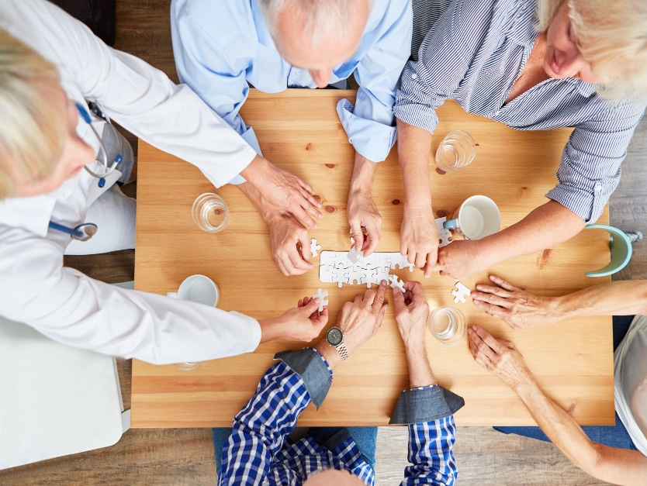
Öz Disiplin Geliştirme Yolları
DUYGULARI DÜZENLEME
çocuklarının akranları ile etkileşimli oyun davranışlarını gözlemleyerek, duygularını sosyal açıdan kabul edilebilir şekilde düzenleyemeyen çocukları belirleyip, bu çocuklarla duygu düzenleme becerisini destekleyen etkinlikler planlayabilir.
ETKİLEŞİMLİ OYUN
etkileşimli oyun oynayabilecekleri ortamlar ve gruplar sağlayarak akran oyunu bağlamında sosyal becerilerini destekleyebilir.

Slide 9
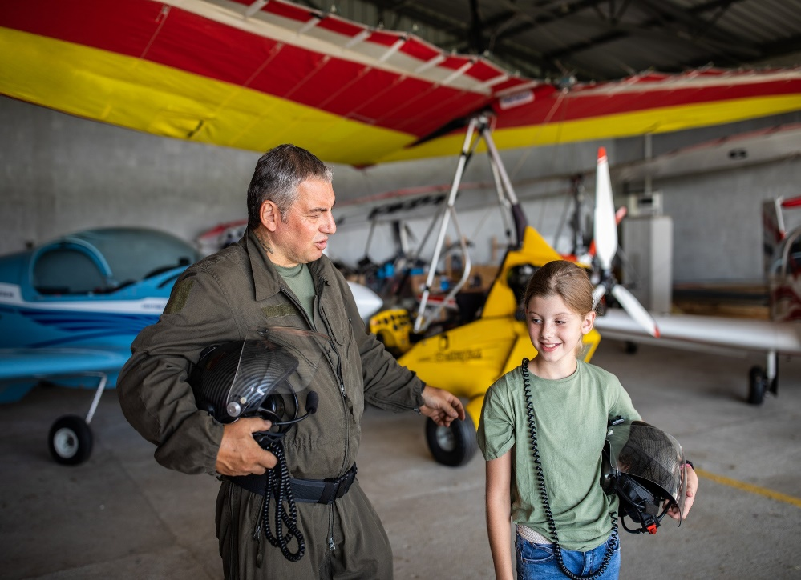
Öz Disiplin Geliştirme Yolları
YAŞINA UYGUN KURALLAR
Bireylerin psikolojik ihtiyaçları da çeşitlidir ve bunlardan bir tanesi kontrol ihtiyacıdır. Çocuğun yaşına uygun olarak konan kurallar ve sınırlar çocuğun kendini kontrol etme ihtiyacını karşılayacağından öz disiplini de gelişmeye başlayacaktır.
MODEL OLMAK
Sosyal öğrenmenin gücünü kullanarak çocuklarımıza örnek olabiliriz.

Slide 10
Öz Disiplin Geliştirme Yolları
TUTARLILIK
Tutarlı davranmalıdır. Aksi durum çocukta kafa karışıklığı oluşturacaktır
ÇOCUKLA KONUŞMAK
Yaşadıkları olaylar hakkında konuşmalar çocukların duygularını anlama ve bunlarla başa çıkma stratejilerini şekillendirmeye yardımcı olur.
Duyguları etiketlemek ve tanımlamak için daha fazla kelime kullanılan yerde duyguları hakkında çocuklar daha rahat konuşur.
Çocuklar duyguları hakkında konuşabildiklerinde duygularını ifade etme yetenekleri gelişir. Örneğin kurabiye alamayınca öfke nöbeti geçirmek yerine “kurabiye yiyemediğim için kötüyüm!” diyebilir. Bu sayede çocuklar duygularını düzenleme/yönetme becerileri kazanır.
Duygular hakkında konuşmak, çocukların kendi ve başkalarının duygularını anlamalarını geliştirir.
Sevgi dilini kullanmak özellikle bu dönemdeki çocuklar için çok önemlidir.

Slide 11
Öz Disiplin Geliştirme Yolları
TEPKİLERİMİZ
Çocuklarımızın davranışlarına karşı vereceğimiz tepkilerimiz onların ileride nasıl bir kişi olacaklarını belirleyecektir.
Olumlu yönlerini öne çıkarıp teşvik edici bir dil kullanmak öz disiplin becerilerine katkıda bulunacaktır
DUYGULARI ÖĞRETMEK
Duygular hakkında konuşmak ve tartışmak çocuklara duyguları öğretecek bu sayede kendisini ve başkalarını daha iyi anlayarak sağlıklı ilişkiler geliştirmelerine katkıda bulunulur.

Slide 12
Öz Disiplin Geliştirme Yolları
GİRİŞİM DUYGULARININ DESTEKLENMESİ
Girişim duygusu benliğin olumlu yönde gelişmesinde önemli rol oynar.
Çocuğun benliği, onun için önemli olan kişilerin görüşlerinden etkilenir.
Benlik algısı yüksek , kendini seven ve kendinin farkında olan bireylerin iç kaynakları doludur. Kendilerini kontrol etmekte daha başarılıdırlar.
BECERİ KAZANDIRMA
Çocuğun yaşamında akademik başarı kadar becerileri de önemli olmalı.
Öz bakım becerileri ile başlayan süreç, sosyal hayatta kazanabileceği beceriler ile devam eder. Yaşına uygun beceriler kazanma konusunda çocuğa sorumluluk verilmesi önemlidir.

Slide 13
Öz Disiplin Geliştirme Yolları
İLTİFAT
Çocuklara yönelik yapılacak iltifatların sadece akademik başarı ve fiziksel özelliklerine yönelik değil becerilerine yönelik olması önemlidir.
UNUTMAYIN MARİFET İLTİFATA TABİDİR.

